Slide 1
Адаптация модели КСГ на региональном уровне
Алаторцев Алексей Вячеславович – заместитель директора ТФОМС Московской области

Slide 2
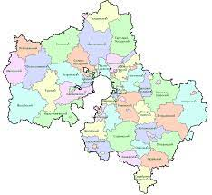
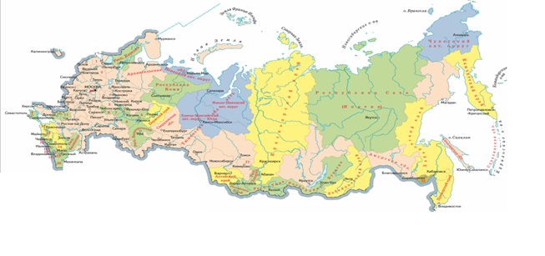
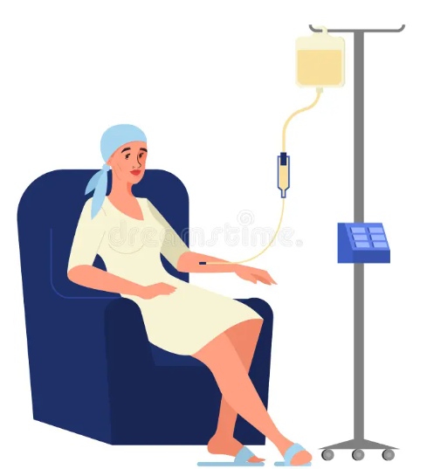
Финансирование программы по борьбе с онкологическими заболеваниями в рамках реализации Программы государственных гарантий бесплатного оказания медицинской помощи
Кто покроет ДЕФИЦИТ????????
70 млрд. руб.
9 млрд. руб.
2019
2020
120 млрд. руб.
12 млрд. руб.
140 млрд. руб.
13 млрд. руб.
2021
2022
140 млрд. руб.
13 млрд. руб.
2023
140 млрд. руб.
13 млрд. руб.

Slide 3
Порядок расчета объемов медицинской помощи и объемов финансирования медицинской помощи по профилю «онкология»
1. Определение объемов производится исходя из федеральных нормативов объемов помощи и численности застрахованных граждан
показатель | период | Круглосуточный стационар | Дневной стационар
1 | 2 | 3 | 4
Федеральный норматив объема медицинской помощи | 2019 | 0,0091 | 0,00631
 | 2020 | 0,01001 | 0,006941
 | 2021 | 0,00949 | 0,006935
 | 2022 | 0,009488 | 0,009007
 | 2023 | 0,008602 | 0,010507
показатель | период | Круглосуточный стационар | Дневной стационар
1 | 2 | 3 | 4
Территориальные объемы медицинской помощи (абс.значение) | 2019 (числ. - 7643552) | 69 556 | 48 231
 | 2020 (числ. - 7642797) | 76 504 | 53 049
 | 2021 (числ. - 7684376) | 72 925 | 53 291
 | 2022 (числ. - 7745529) | 73 490 | 69 764
 | 2023 (числ. - 7732894) | 66 518 | 81 250
2. Распределение объемов в разрезе медицинских организаций осуществляется с учетом объемов помощи, оказанной за пределами территории страхования (МТР «уходящий поток»)
3. С учетом приказов по маршрутизации пациентов
4. С учетом анализа исполнения объемов помощи в предыдущие периоды

Slide 4
Нормативы стоимости медицинской помощи по профилю «онкология» в соответствии с федеральными нормативами программы государственных гарантий бесплатной медицинской помощи
2019 год
2020 год
2021 год
2022 год
2023 год
Круглосуточный стационар, рублей
76 708,5
100 848,9
109 758,2
101 250,1
102 247,4
Дневной стационар, рублей
70 586,6
77 638,3
84 701,1
79 186,3
77 273,1
Определение объемов финансирования производится исходя из федеральных нормативов объемов помощи с учетом территориального коэффициента и объемов медицинской помощи

Slide 5
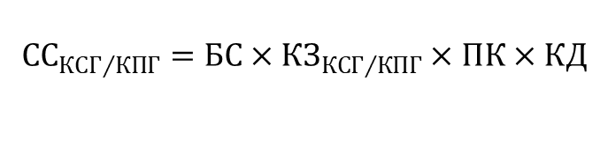
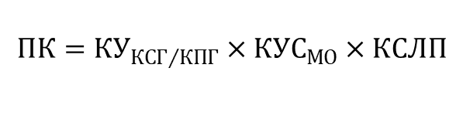
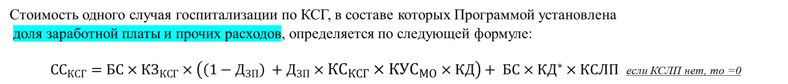
Эволюция расчета стоимости одного случая госпитализации по КСГ
2019 год
$${СС}_{КСГ/КПГ}=БС×{КЗ}_{КСГ/КПГ}×ПК×КД$$
$$ПК={КУ}_{КСГ/КПГ}×{КУС}_{МО}×КСЛП$$
25 968,48 * 2,49 *1 * 1,05* 1,132 =76 856,67
с 2022 года
${СС}_{КСГ}=БС×КД×{КЗ}_{КСГ}×{КС}_{КСГ}×{КУС}_{МО}+БС×{КД}^{∗}×КСЛП$
Стоимость одного случая госпитализации по КСГ, в составе которых Программой установлена
доля заработной платы и прочих расходов, определяется по следующей формуле:
${СС}_{КСГ}=БС×{КЗ}_{КСГ}×\left(\left(1−Д_{ЗП}\right) +Д_{ЗП}×{КС}_{КСГ}×{КУС}_{МО}×КД\right)+ БС×{КД}^{∗}×КСЛП$ если КСЛП нет, то =0
Код КСГ | Наименование КСГ | Коэффициент относительной затратоемкости | Доля заработной платы и прочих расходов | Коэффициент специфики | Уровень оказания медицинской помощи
 |  |  |  |  | 2 уровень (1,05)
St19.130 | Лекарственная терапия при злокачественных новообразованиях (кроме лимфоидной и кроветворной тканей), взрослые (уровернь 6) | 2,49 | 8,65% | 1 | 65 429
Фактическое снижение тарифа за счет изменения математической формулы и снижения размера Кд
в среднем на 15%

Slide 6
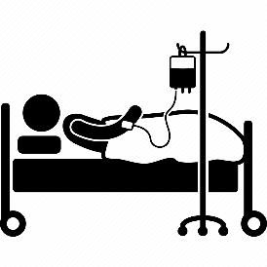


Порядок оплаты медицинской помощи по профилю «онкология» категория «взрослые», «дети», «онгкогематология»
Амбулаторно-поликлиническая помощь
Дневной стационар
Круглосуточный стационар
-посещение, обращение по заболеванию
КТ, МРТ, ПЭТ
Эндоскопические исследования, в т.ч. увеличительная эндоскопия
МГИ, в том числе автоматическим методом
Видеодерматоскопия
Пат.анат.исследования
Пункции, забор биоптата
Анестезия
Группа тарифов для ЦАОП
56 КСГ, в том.числе:
Лучевая терапия 8 КСГ
Хим-лучевая 4 КСГ
Лекарственная терапия
солидных опухолей 19КСГ
82 КСГ, в том.числе:
Лучевая терапия 8 КСГ
Хим-лучевая 6 КСГ
Лекарственная терапия
солидных опухолей 19КСГ

Slide 7




Структура оказания медицинской помощи по профилю «онкология» по методам лечения в 2022 году в условиях круглосуточного и дневного стационаров
Химиотерапия – 80%
Диагностические вмешательства – 8,5%
Химиолучевая терапия – 0,5%
Лучевая терапия – 4%
Хирургия – 7%

Slide 8
Анализ частоты использования схем
Год | Кол-во используемых схем лечения
2019 | 484
2020 | 446
2021 | 496
2022 | 468 из 646
2023 | 373 из 798
Государственные медицинские организации
(42 мед.организации)
329 схем
Частные медицинские организации
(11 мед. организаций)
223 схемы
Лидеры
МЕДСИ 147 схем
МООД 142 схемы

Slide 9


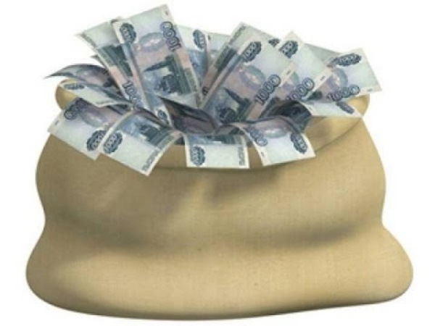
Соотношение объемов проведенной химиотерапии и объемов финансирования в государственных и частных медицинских организациях в 2022 год
Государственные медицинские организации
Государственные медицинские организации
Средняя стоимость химиотерапии
66% объемов помощи
38% объемов финансирования
48 тыс.рублей
4,2 млр.руб.
Частные медицинские организации
34% объемов помощи
62% объемов финансирования
Частные медицинские организации
150 тыс.рублей
6,8 млр.руб.

Slide 10
Порядок расчета тарифа при разгруппировке
1. Анализ стоимости МНН:
- на основании ГРЛС
- на основании заключенных контрактов
2. Расчет себестоимости препарата:
-расчет дозы исходя из усредненного норматива (средняя масса тела 70 кг, средняя площадь тела 1,79),
- определение целесообразности коррекции расчета дозы вводимого препарата исходя из статистических данных
-соотнесение вводимой дозы препарата с учетом выпускаемой формы (например; 1 флакон, 1,5 флакона, блистер, упаковка и т.д.)
Фактический вес пациента
Наименование блока МКБ-10 | Средний вес пациента (кг)
 | 2022 |  |  | 6 мес 2023
 | Всего, в т.ч. в: | ГУЗ | ЧУЗ | Всего, в т.ч. в: | ГУЗ | ЧУЗ
Всего, в т.ч.: | 74,9 | 75,3 | 74,0 | 75,8 | 76,2 | 74,8
Злокачественное новообразование молочной железы C50 | 74,3 | 75,0 | 72,9 | 73,9 | 74,0 | 73,7
Злокачественное новообразование щитовидной железы и др.эндокринных желез C73-C75 | 73,2 | 67,1 | 78,9 | 75,4 | 76,9 | 73,4
Злокачественные новообразования глаза, головного мозга и других отделов ЦНС C69-C72 | 75,2 | 72,0 | 77,9 | 78,3 | 78,1 | 78,5
Злокачественные новообразования губы, полости рта и глотки C00-C14 | 68,9 | 69,7 | 68,0 | 69,8 | 69,7 | 70,0
Злокачественные новообразования женских половых органов C51-C58 | 73,1 | 73,7 | 72,0 | 74,5 | 75,2 | 73,1
Злокачественные новообразования костей и суставных хрящей C40-C41 | 74,0 | 73,3 | 75,0 | 66,7 | 70,5 | 54,3
Злокачественные новообразования мезотелиальных и мягких тканей C45-C49 | 68,7 | 65,4 | 73,8 | 73,9 | 73,3 | 75,2
Злокачественные новообразования мочевых путей C64-C68 | 78,1 | 76,4 | 79,7 | 79,7 | 80,7 | 78,6
Злокачественные новообразования мужских половых органов C60-C63 | 82,3 | 82,0 | 83,8 | 83,0 | 82,9 | 84,3
Злокачественные новообразования органов дыхания и грудной клетки C30-C39 | 74,8 | 74,8 | 74,7 | 75,1 | 74,9 | 75,4
Злокачественные новообразования органов пищеварения C15-C26 | 70,5 | 70,6 | 70,3 | 71,4 | 71,7 | 71,0
Злокачественные новообразования самостоятельных первичных множественных локализаций C97 | 73,9 | 75,1 | 72,8 | 75,2 | 75,0 | 75,4
Меланома и другие злокачественные новообразования кожи C43-C44 | 78,6 | 78,7 | 78,5 | 79,2 | 78,3 | 79,9
Новообразования неопределенного или неизвестного характера D37-D48 | 76,2 | 76,1 | 81,0 | 75,2 | 75,1 | 86,0

Slide 11
Порядок расчета тарифа при разгруппировке
3.Расчет расходов на лечение (за исключением стоимости лекарственного препарата) исходя из условий оказания медицинской помощи, способа введения препарата, дней введения.
- определение ФОТ
-расчет стоимости расходных материалов
-питание пациента (круглосуточный стационар)
-содержание и прочие расходы
-сопроводительная терапия (без учета применения КСЛП)
4. Расчет коэффициента затратоемкости (КЗ) и определение доли ЗП
5. Анализ экономической эффективности (дополнительной потребности/экономии) финансовых средств ОМС

Slide 12
Региональная разгруппировка КСГ по химиотерапии
2020 год
Разгруппировка КСГ «Лекарственная терапия 13 уровень» - 7 подгрупп
Разгруппировка КСГ
«Лекарственная терапия 11 уровень» - 10 подгрупп
«Лекарственная терапия 12 уровень» - 9 подгрупп
«Лекарственная терапия 13 уровень» - 3 подгруппы
2021 год
«Лекарственная терапия 17 уровень» - 3 подгруппы
«Лекарственная терапия 16 уровень» - 14 подгрупп
«Лекарственная терапия 15 уровень» - 11 подгрупп
«Лекарственная терапия 14 уровень» - 11 подгрупп
2022 год
«Лекарственная терапия 18 уровень» - 1 подгруппа
«Лекарственная терапия 16 уровень» - 7 подгрупп
«Лекарственная терапия 15 уровень» - 11 подгрупп
«Лекарственная терапия 13 уровень» - 7 подгрупп
«Лекарственная терапия 9 уровень» - 4 подгруппы
2023 год

Slide 13
Пример региональной разгруппировки КСГ «Лекарственная терапия при ЗНО
(кроме лимфоидной и кроветворной тканей), взрослые (13 уровень)» в 2020 году
Круглосуточный стационар
Код схемы | Наименование схемы | Стоимость лек.средств с учетом предельной закупочной цены, рублей | Тариф КСГ (с КУС 1,1) до разгруппи-ровки по ФФОМС | Разница между тарифом и стоимостью лекарственных средств, рублей | Тариф КСГ (с КУС 1,1) после разгруппировки
sh662 | Ниволумаб 480 мг в 1-й день; цикл 28 дней | 417 055 | 772 761 | 355 705 | 472 740
sh595 | Пембролизумаб 200 мг в 1-й день + пеметрексед 500 мг/м² в 1-й день + цисплатин 75 мг/м² в 1-й день; цикл 21 день | 419 643 |  | 353 118
sh596 | Пембролизумаб 200 мг в 1-й день + пеметрексед 500 мг/м² в 1-й день + карбоплатин AUC 5 в 1-й день; цикл 21 день | 423 604 |  | 349 157
sh597 | Пембролизумаб 200 мг в 1-й день + пеметрексед 500 мг/м² в 1-й день; цикл 21 день | 418 669 |  | 354 092
sh081 | Ипилимумаб 3 мг/кг в 1-й день; цикл 21 день | 803 684 |  | -30 923 | 895 167
sh604 | Ниволумаб 1 мг/кг в 1-й день + ипилимумаб 3 мг/кг в 1-й день; цикл 21 день | 864 505 |  | -91 744 | 962 050
new | (паклитаксел + альбумин) 100 мг/м2 в 1-й, 8-й, 15-й дни + атезолизумаб 840мг в/в в 1-й и 15 дни каждые 4 недели, цикл 28 дней | 378 930 | - |  | 433 762
new | (паклитаксел + альбумин) 100 мг/м2 в 1-й, 8-й, 15-й дни + атезолизумаб 1680мг в/в в 1-й день каждые 4 недели, цикл 28 дней | 378 930 | -
new | пембролизумаб 200мг + паклитаксел 200 мг/м2 в 1-й день+карбоплатин АUС 6 в 1-й день каждые 3 нед. (цикл 21 день) | 372 417 | -
new | ниволумаб 3мг/кг в 1-й день + ипилимумаб 1 мг/кг в 1-й день, цикл 21 день | 450 683 | - |  | 501 823
new | пембролизумаб 200 мг в/в 1 раз в 3 недели +акситиниб 5 мг 2 раза в день ежедневно, цикл 21 день | 434 186 | -
new | Атезолизумаб 1200 мг в/в + паклитаксел 200 мг/м2+карбоплптин AUC 6 в/в +бевацизумаб 15 мг/кг в/в в 1-й день, цикл 21 день | 425 842 | -
Входит в ТОП-10 схем
Добавлены схемы, включенные в Клинические рекомендации 2020 года, но отсутствующие в группировщике ФОМС
!

Slide 14
Пример региональной разгруппировки КСГ «Лекарственная терапия при ЗНО
(кроме лимфоидной и кроветворной тканей), взрослые (13 уровень)» в 2020 году
Дневной стационар
Код схемы | Наименование схемы | Стоимость лек.средств с учетом предельной закупочной цены, рублей | Тариф КСГ до разгруппи-ровки по ФФОМС | Разница между тарифом и стоимостью лекарственных средств, рублей | Тариф КСГ после разгруппи-ровки
sh049 | Дабрафениб 300 мг ежедневно + траметиниб 2 мг ежедневно | 345 488 | 668 453 | 322 965 | 365 012
sh023 | Вемурафениб 1920 мг ежедневно + кобиметиниб 60 мг в 1-21-й дни | 393 882 |  | 274 571 | 412 413
sh595 | Пембролизумаб 200 мг в 1-й день + пеметрексед 500 мг/м² в 1-й день + цисплатин 75 мг/м² в 1-й день; цикл 21 день | 419 643 |  | 248 810 | 429 753
sh596 | Пембролизумаб 200 мг в 1-й день + пеметрексед 500 мг/м² в 1-й день + карбоплатин AUC 5 в 1-й день; цикл 21 день | 423 604 |  | 244 849
sh597 | Пембролизумаб 200 мг в 1-й день + пеметрексед 500 мг/м² в 1-й день; цикл 21 день | 418 669 |  | 249 784
sh662 | Ниволумаб 480 мг в 1-й день; цикл 28 дней | 417 055 |  | 251 397
sh081 | Ипилимумаб 3 мг/кг в 1-й день; цикл 21 день | 434 186 |  | 234 266 | 813 785
sh604 | Ниволумаб 1 мг/кг в 1-й день + ипилимумаб 3 мг/кг в 1-й день; цикл 21 день | 864 505 |  | -196 052 | 874 604
new | (паклитаксел + альбумин) 100 мг/м2 в 1-й, 8-й, 15-й дни + атезолизумаб 840мг в/в в 1-й и 15 дни каждые 4 недели, цикл 28 дней | 378 930 | - |  | 394 212
new | (паклитаксел + альбумин) 100 мг/м2 в 1-й, 8-й, 15-й дни + атезолизумаб 1680мг в/в в 1-й день каждые 4 недели, цикл 28 дней | 378 930 | -
new | Пембролизумаб 200мг + паклитаксел 200 мг/м2 в 1-й день+карбоплатин АUС 6 в 1-й день каждые 3 нед. цикл 21 день | 372 417 | -
new | ниволумаб 3мг/кг в 1-й день + ипилимумаб 1 мг/кг в 1-й день, цикл 21 день | 450 683 | - |  | 456 111
new | Атезолизумаб 1200 мг в/в + паклитаксел 200 мг/м2+карбоплптин AUC 6 в/в +бевацизумаб 15 мг/кг в/в в 1-й день, цикл 21 день | 425 842 | -
new | Пембролизумаб 200 мг в/в 1 раз в 3 недели +акситиниб 5 мг 2 раза в день ежедневно, цикл 21 день | 434 186 | -
Входит в ТОП-10 схем
Добавлены схемы, включенные в Клинические рекомендации 2020 года, но отсутствующие в группировщике ФОМС
!

Slide 15

Примеры экономического эффекта от региональной разгруппировки в 2020 году
Условие оказания | Код схемы | Наименование схемы | 2020 |  |  |  | Тариф с января по июль (до разгруппировки), рублей | Тариф с августа по декабрь (после разгруппировки), рублей | Разница, рублей | Экономия, тыс. руб.
 |  |  | С января по июль |  | С августа по декабрь
 |  |  | Общее количество случаев | Среднее количество случаев в месяц | Общее количество случаев | Среднее количество случаев в месяц
КС | sh662 | Ниволумаб 480 мг в 1-й день; цикл 28 дней | 1 620 | 231 | 826 | 165 | 772 761 | 472 740 | 300 021 | 247 817,3
ДС | sh662 | Ниволумаб 480 мг в 1-й день; цикл 28 дней | 845 | 121 | 596 | 119 | 668 453 | 429 753 | 238 700 | 142 265,2
390 млн.рублей

Slide 16

биологический лекарственный препарат, чья первичная структура (последовательность расположения аминокислотных остатков в белке) идентична зарегистрированному оригинальному (референтному) препарату, при этом биологическая активность, эффективность и безопасность рефернтного препарата и биоаналога сопоставимы, что доказывается в сравнительных доклинических и клинических исследованиях

Slide 17
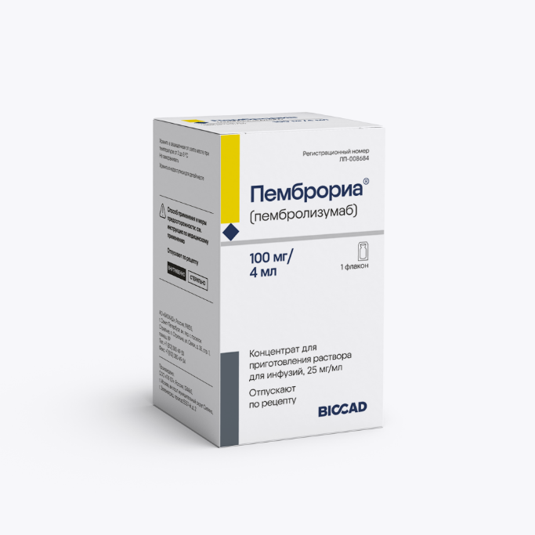
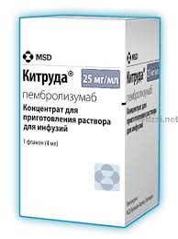

ПЕМБРОРИА ® - первый в мире биосимиляр пембролизумаба!​
Это первый биоаналог оригинального препарата «Китруда» компании MSD (в США и Канаде — Merck&Co). Препарат «Китруда» впервые был одобрен в 2014 году в США для лечения распространенной или неоперабельной меланомы. В России он зарегистрирован в ноябре 2016 года. Патентная защита на «Китруду» истекает в 2028 году.
При этом со стороны BIOCAD нарушений патентных конфигураций в отношении пембролизумаба нет.
13
Нозологий
24
Показания
>46000
пациентов
Пембролизумаб является ингибитором PD-1-рецепторов, блокирование которых помогает организму лучше распознавать опухолевые клетки и бороться с ними с помощью собственного иммунитета. Препарат используется для терапии более чем десяти онкологических заболеваний, включая меланому, рак легкого, почки, эндометрия, шейки матки, а также рак головы и шеи

Slide 18
Экономическая эффективность использования отечественных препаратов на примере ПЕМБРОЛИЗУМАБа разгруппировка 2023 год
Пембролизумаб
(МНН)
Китруда (ТН) - 170 475,25 руб. (с НДС)
25 мг/мл, флакон 4 мл, ООО «МСД Фармасьютикалс»
Пемброриа (ТН) - 127 856,41 руб. (с НДС)
25 мг/мл, флакон 4 мл, АО «БИОКАД»
Моносхемы sh0504, sh0876:
sh0504, Пембролизумаб 200 мг в 1-й день; цикл 21 день, 2 флакона
st19.139, ds19.111
Стоимость препаратов по схеме, рублей
Китруда | 340 950,50
Пемброриа | 255 712,82
Разница в стоимости препаратов
– 85 237,68 рублей
Количество пациентов
3 872
– 330,0 млн. рублей
2. sh0876, Пембролизумаб 400 мг в/в в 1-й день; цикл 42 дня
st19.142, ds19.114
1
млрд.рублей
Стоимость препаратов по схеме, рублей
Китруда | 681 901,00
Пемброриа | 511 425,64
Разница в стоимости препаратов
– 170 475,36 рублей
– 413,6 млн. рублей
Количество пациентов
2 426
– 260 млн. рублей
2. Прочие схемы, включающие в себя ПЕМБРОЛИЗУМАБ

Slide 19
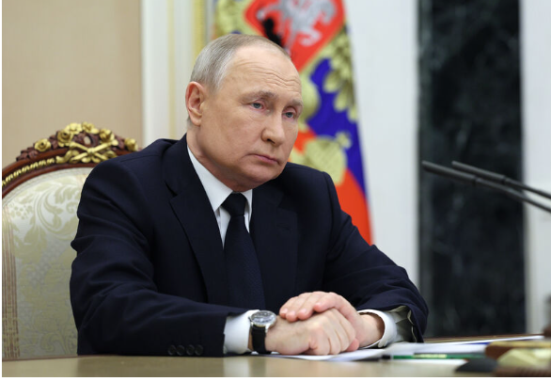
В.В.Путин поручил увеличить долю отечественных лекарств на внутреннем рынке России
"Нам важно увеличить выпуск российских субстанций, повысить долю отечественных препаратов на внутреннем рынке, в том числе оригинальных, укрепить независимость от поставщиков из-за рубежа, особенно со стороны тех поставщиков, которые создают порой для нас немало трудностей"

Slide 20
Благодарю за внимание

